Slide 1
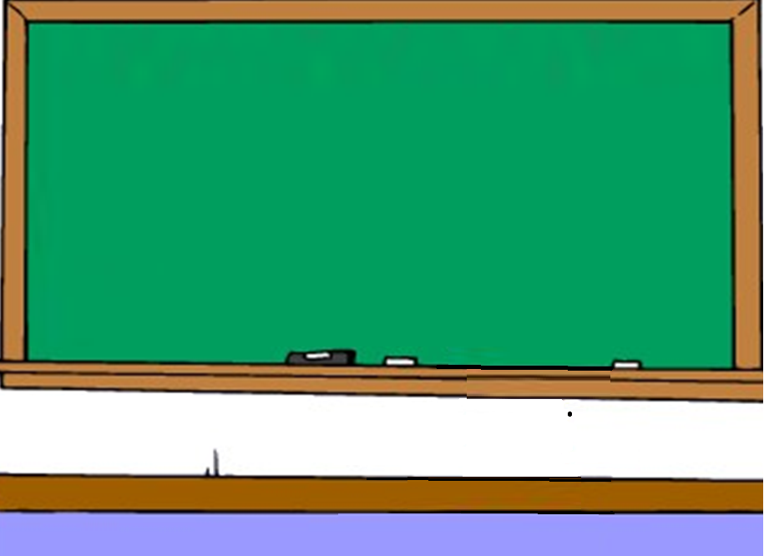
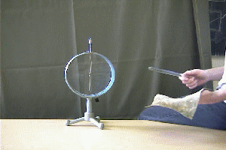
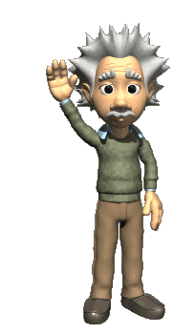
AKUSTIKA
Elektroskop (Elektrometer)

Slide 2
Elektroskop ( Elektrometer )
Vieme, že veľkosť elektrického náboja možno odmerať. Najmenší záporný elektrický náboj má jeden elektrón a rovnako veľký , ale kladný elektrický náboj má protón.
Doteraz sme zisťovali elektrický stav telies len podľa toho, či sa telesá k sebe priťahovali, prípadne odpudzovali. Na zisťovanie elektrického stavu telies slúži elektroskop. V školskom laboratóriu sa používajú žiacke a demonštračné elektroskopy s otáčavou kovovou ručičkou. Keď má takéto zariadenie aj stupnicu, potom je označované ako elektrometer. ( nie elektromer !!! ) Elektrometer slúži len na porovnanie veľkosti elektrického náboja, preto sa na jeho stupnici jednotka náboja neuvádza.

Slide 3
Časti elektrometra (elektroskopu)

Slide 4
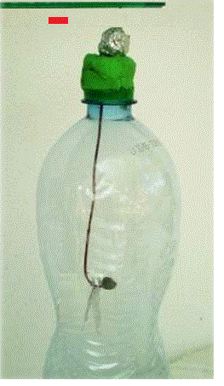
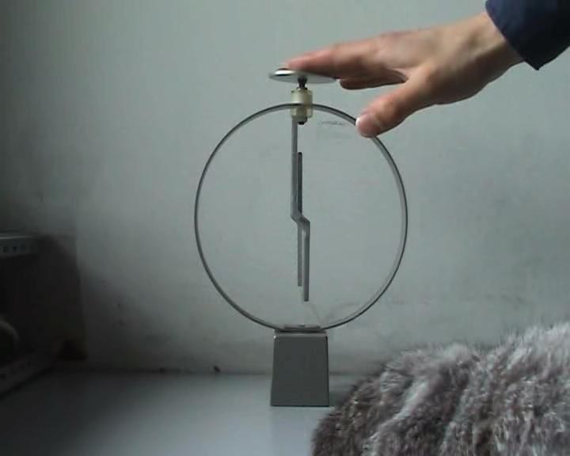
Keď sa zelektrizovaným pravítkom ( telesom z plastu alebo balónikom ) dotkneme platne na elektroskope, prejde časť náboja z pravítka na časti elektroskopu. Tyčka aj ručička sa nabijú záporným nábojom a začnú sa odpudzovať. Po opakovanom dotyku platničky elektroskopu zelektrizovaným pravítkom zistíme, že sa výchylka na elektroskope zväčšuje.
Ak sa dotkneme platne elektroskopu rukou, otáčavá kovová ručička poklesne. Hovoríme, že sme časti elektroskopu (tyčku a ručičku) uzemnili. V záporne nabitých častiach bol prebytok elektrónov. Pri dotyku nášho tela (alebo zeme ) s platničkou elektroskopu prejdú elektróny do tela a cez obuv do zeme. Tým sa stanú vodivé časti elektroskopu elektricky neutrálne.

Slide 5
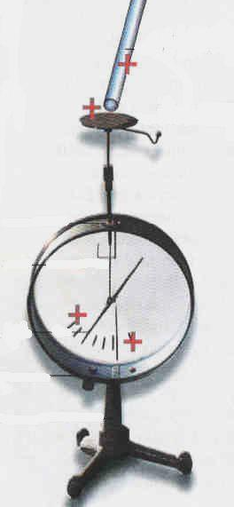
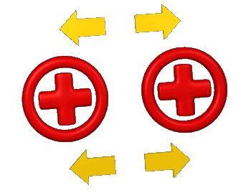
Trením sklenenej tyče kožou sa tyč zelektrizuje kladne. Na tyči je prebytok kladného náboja, lebo časť elektrónov sa uvoľnila a prešla na kožu. Po dotyku kladne zelektrizovanou sklenenou tyčou platne na elektroskope sú záporné elektróny z platne priťahované ku sklenenej tyči a časť ich prejde na tyč. V celej vodivo spojenej sústave elektroskopu zostane prebytok kladného náboja. Lístky elektroskopu sa rozostúpia. Pri dotyku ľudského tela s platňou elektroskopu sa nedostatok elektrónov nahradí a elektroskop sa stane elektricky neutrálnym.

Slide 6
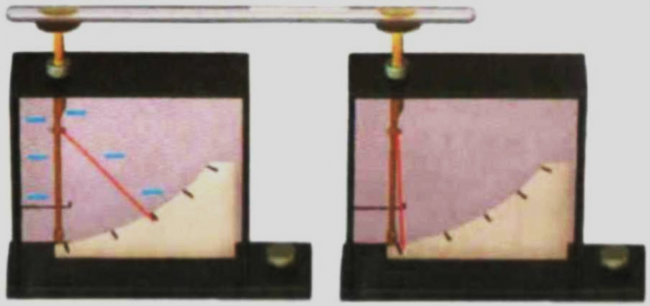
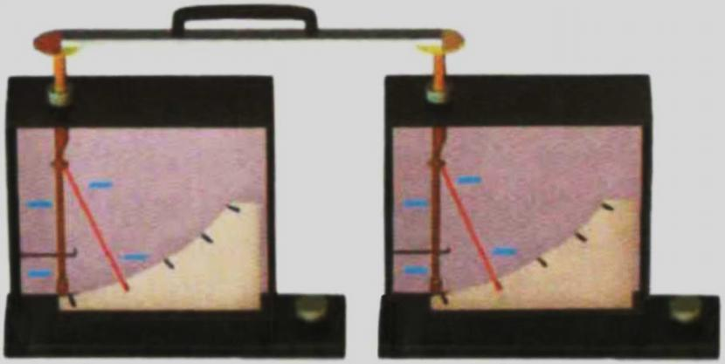
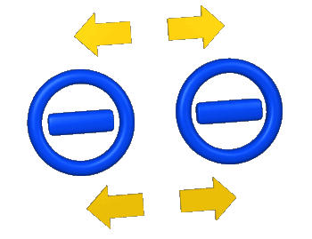
PRENOS NÁBOJA MEDZI DVOMA ELEKTROMETRAMI
Pokusmi s dvoma elektroskopmi sa môžeme presvedčiť, že elektrický náboj možno preniesť z jedného elektroskopu na druhý. Prenos sa však uskutoční len vtedy, ak predmet, ktorým spojíme oba elektroskopy, je vodičom elektrických nábojov ( drôt , kovová ihlica na pletenie atď. ).
Drevená špajdľa nedokáže preniesť elektrické náboje. Medený drôt elektrické náboje prenesie.

Slide 7
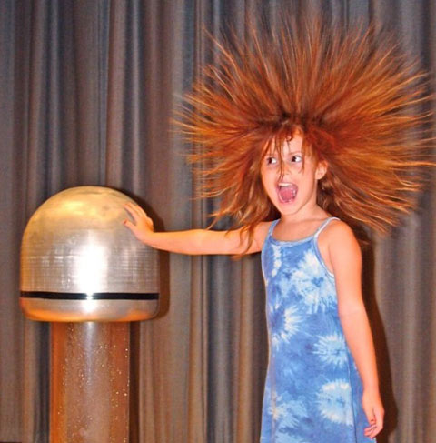
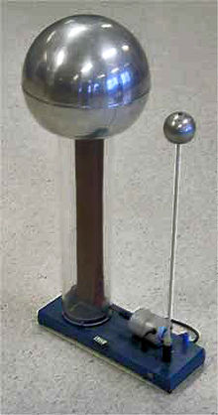
telesá možno veľmi ľahko nabíjať dostatočne veľkým nábojom pomocou za­riadenia, ktoré sa nazýva Van de Graaffov generátor? Generátor sa nabíja otáčaním kľuky, pričom sa nabíjajú dve gule – elektródy, opačnými nábojmi.
Telesá možno veľmi ľahko nabíjať dostatočne veľkým nábojom pomocou za­riadenia, ktoré sa nazýva Van de Graaffov generátor. Generátor sa nabíja otáčaním kľuky, pričom sa nabíjajú dve gule – elektródy, opačnými nábojmi.

Slide 8
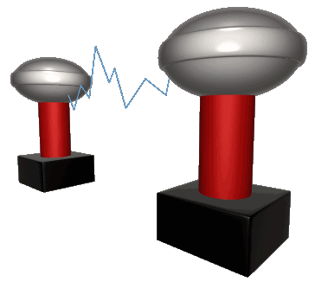
ZHRNUTIE
Elektroskopom zisťujeme či je teleso elektricky nabité.
Elektrometrom porovnávame veľkosť elektrického náboja.
Po spojení zelektrizovaného telesa so zemou (napr. dotykom ruky), sa stane teleso elektricky neutrálne. Zelektrizované teleso sme uzemnili.
Elektrický náboj možno
prenášať medzi telesami
aj vodivým spojením.

Slide 9
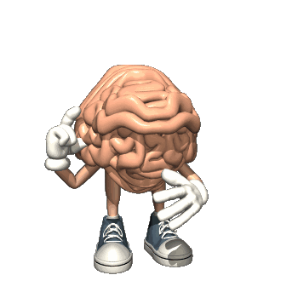
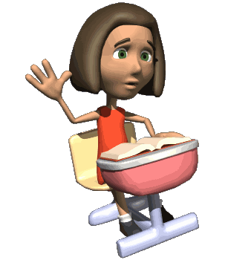
OPAKOVANIE
Aký je rozdiel medzi elektroskopom a elektromerom a čo nimi môžeme určiť?
Popíš z akých časti sa skladajú.
Popíš, čo sa deje, keď priložíme k elektroskopu kladne alebo záporne nabité teleso.
Čo znamená, keď teleso uzemníme?

